Slide 1

Развиваемся вместе с Абилимпикс: раскрываем потенциал
Чешко Светлана Леонидовна, заместитель директора ГАПОУ СО «Социально-профессиональный техникум «Строитель», руководитель регионального центра развития движения «Абилимпикс»

Slide 2

ДВИЖЕНИЕ «АБИЛИМПИКС» - ЭКОСИСТЕМА, включающая в себя целый комплекс мероприятий, направленных на социальную адаптацию и реабилитацию, профориентацию и содействие трудоустройству людей с инвалидностью и ограниченными возможностями здоровья
Организаторами чемпионата «Абилимпикс» выступают Министерство образования Свердловской области и Региональный центр развития движения «Абилимпикс» при поддержке Национального центра «Абилимпикс» и АНО «Россия – страна возможностей».

Slide 3

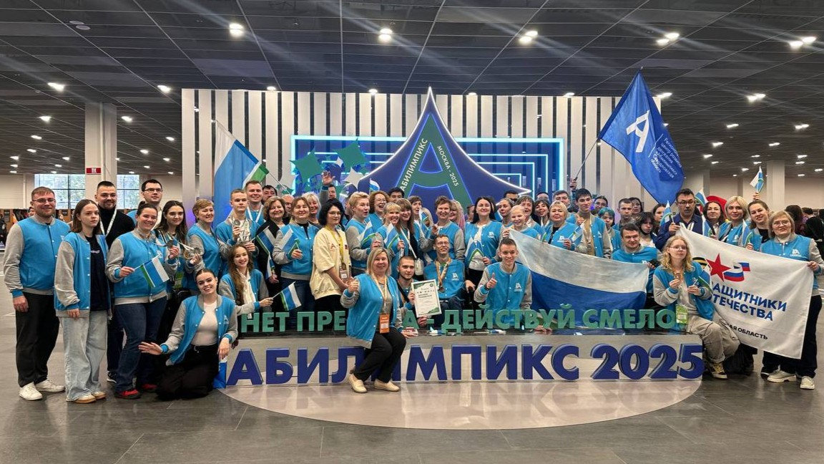
Сборная команда Свердловской области 2025 год
Чемпионат по профессиональному мастерству среди людей с инвалидностью и ОВЗ «Абилимпикс» проводится в Свердловской области в 2016 года
Сборная команда Свердловской области приняла участие в 10 национальных чемпионатах, по результатам которых в копилке 88 наград (23 золотых, 30 серебряных и 35 бронзовых).

Slide 4

ЭФФЕКТЫ ОТ РЕАЛИЗАЦИИ
Привлечение к чемпионатному движению «Абилимпикс» людей с 1 и 2 группами инвалидности, людей с интеллектуальными нарушениями, с тяжелыми множественными нарушениями развития с целью социализации и трудовой занятости указанной категории лиц в мероприятиях Фестиваля возможностей;
Проведение фестиваля «Знакомство с профессией» для детей дошкольного и младшего школьного возраста в игровой форме с целью ранней профориентации.

Slide 5

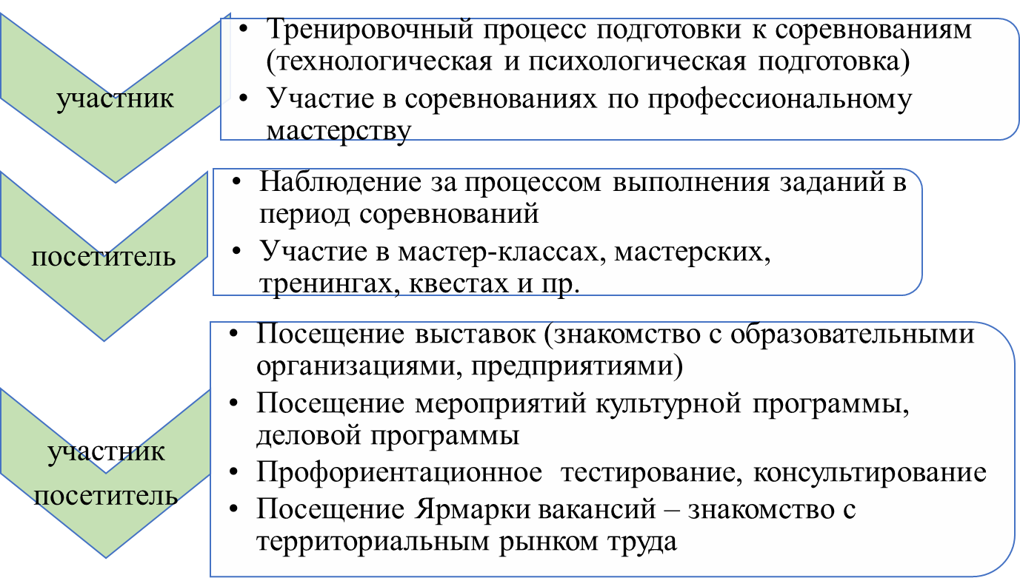
ЭФФЕКТЫ ОТ РЕАЛИЗАЦИИ
Комплекс условий, обеспечивающих систему работы по профессиональному самоопределению школьников в рамках движения «Абилимпикс»

Slide 6
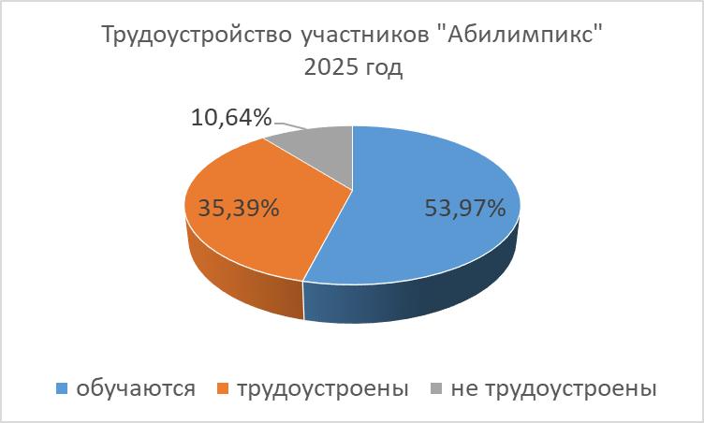

ЭФФЕКТЫ ОТ РЕАЛИЗАЦИИ
Причины нетрудоустройства
срочная служба в вооруженных силах РФ – (9 чел.);
является пенсионером и не нуждается в трудоустройстве (6 чел.);
смена места жительства, переезд за пределы Свердловской области (20 чел.);
отпуск по беременности и родам/ отпуск по уходу за ребенком (25 чел.);
не работают в связи с ухудшением состояния здоровья (114 чел.);

Slide 7
ИЗОБРАЖЕНИЕ
Поощрение победителей (1,2,3 место) национального чемпионата «Абилимпикс»
Федеральный уровень
Региональный уровень
Сертификат победителя (дополнительное образование или приобретение технических средств реабилитации)
1 место – 100 тыс. руб.
2 место – 75 тыс. руб.
3 место – 50 тыс. руб.
Свердловская область
2020 год – 8 чел.
2021/2022 год- 10 чел.
2023 год – 7 чел.
2024 год – 8 чел.
Премия Губернатора Свердловской области победителям и их наставникам (за подготовку победителей)
Золотая медаль – 150 тыс. руб.
Серебряная медаль – 125 тыс. руб.
Бронзовая медаль – 100 тыс. руб.
2021/2022 гг – 23 победителя, 20 наставников.
2023 г – 9 победителей, 6 наставников
2024 г.- 9 победителей, 9 наставников

Slide 8
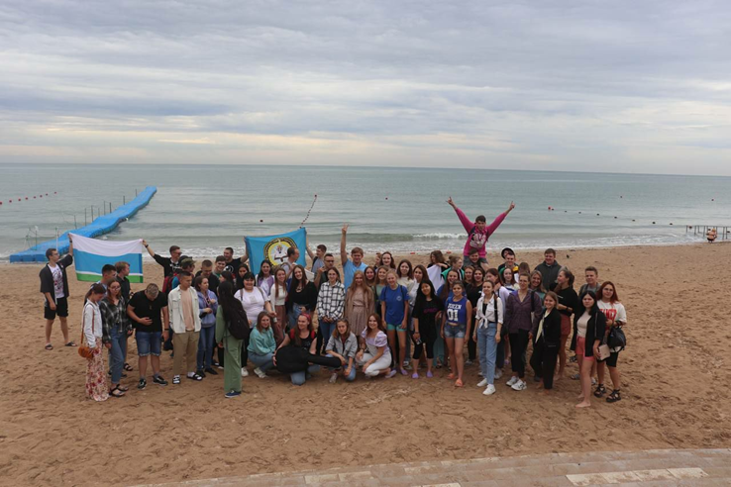
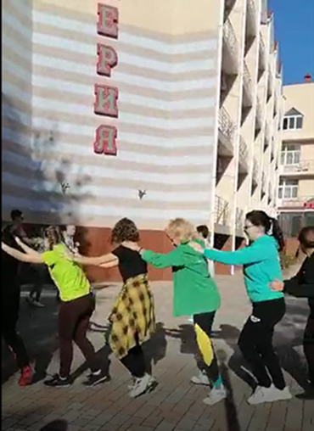
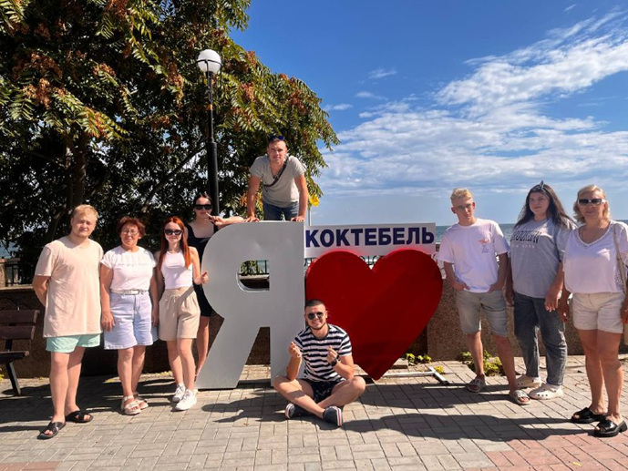
Республика Крым 2021 -2023 гг

Slide 9


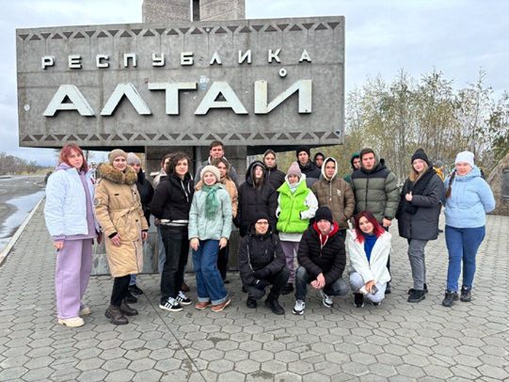


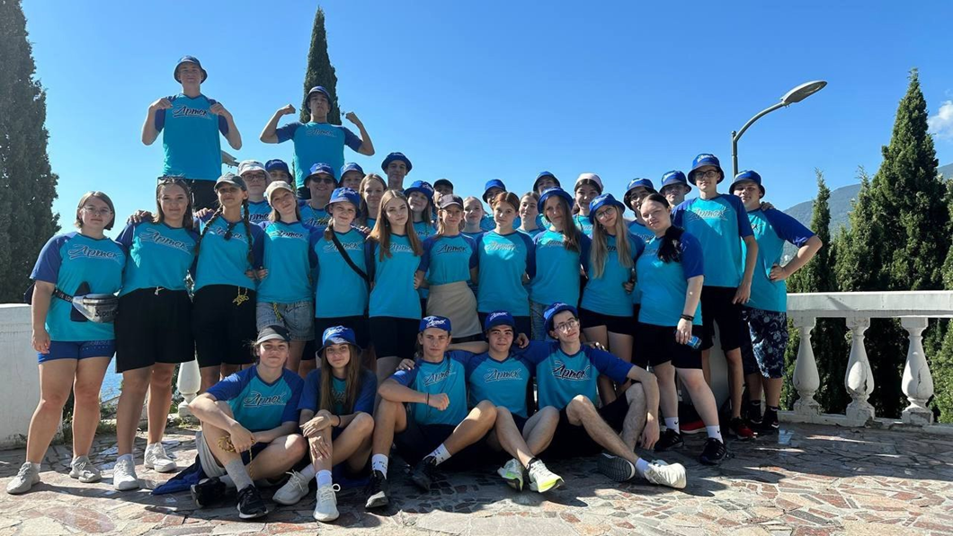
Республика Алтай 2024 г

Slide 10
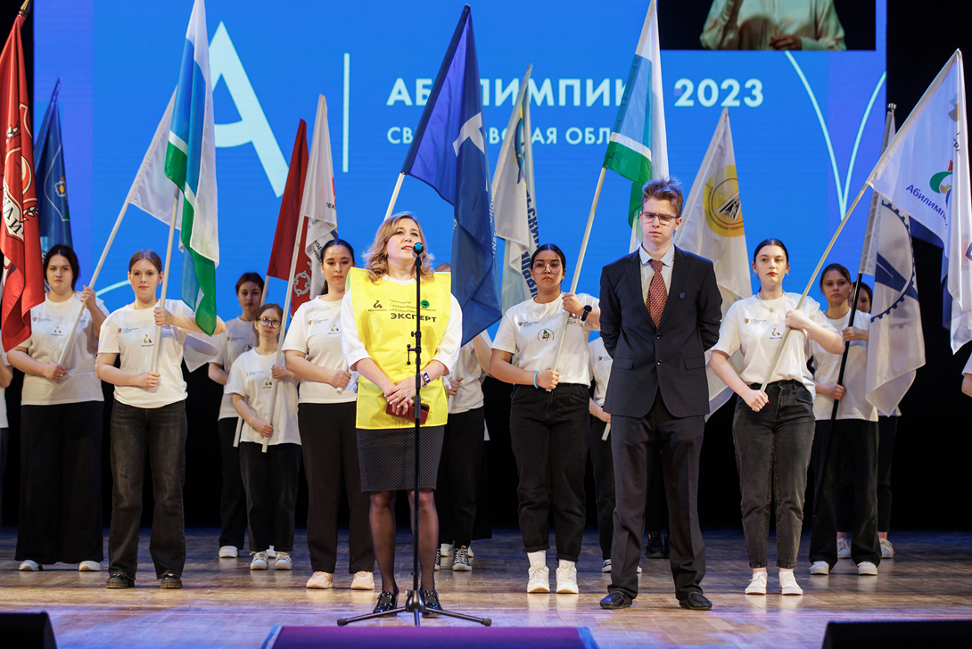
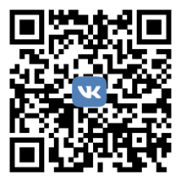

Организационный план
Проведение регионального чемпионата
7 – 10 апреля 2026 года
Подготовка к участию в отборочном этапе национального чемпионата «Абилимпикс».
апрель-май 2026 года
Отборочный этап национального чемпионата
май-июнь 2026 года
Национальный чемпионат планируется к проведению
октябрь 2026 года

Slide 11
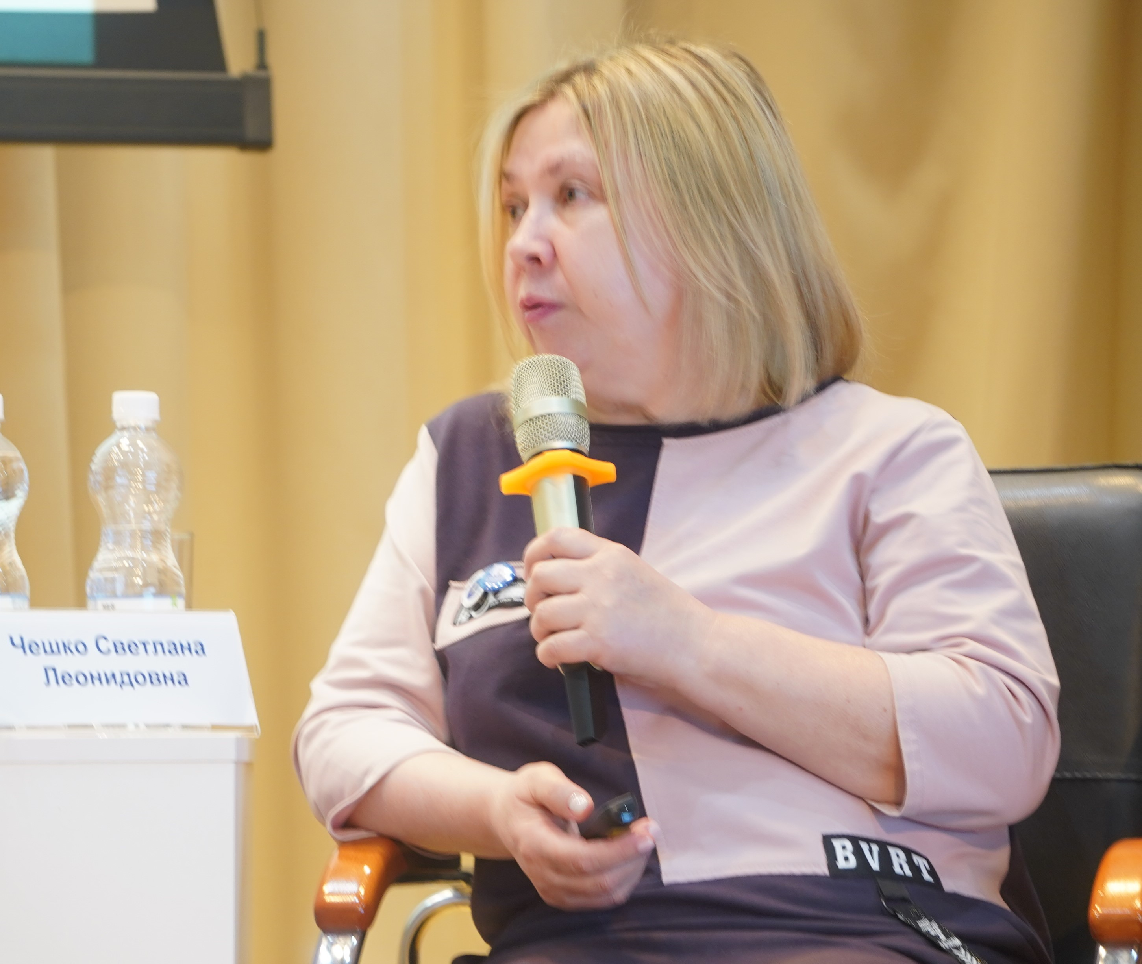
СПАСИБО ЗА ВНИМАНИЕ!
ФОТО СПИКЕРА
Чешко Светлана Леонидовна
+7 999 499 29 83
centrovz96@yandex.ru

